Slide 1
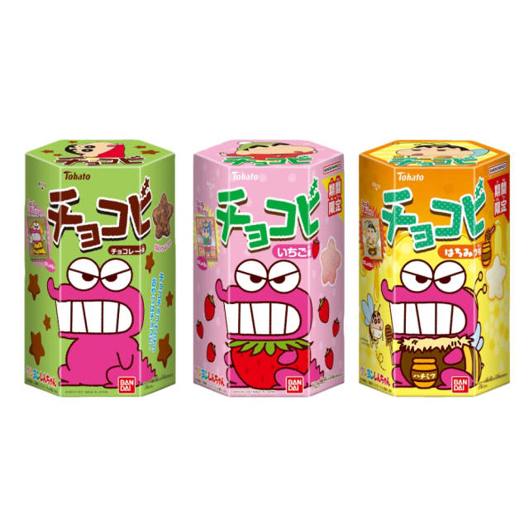
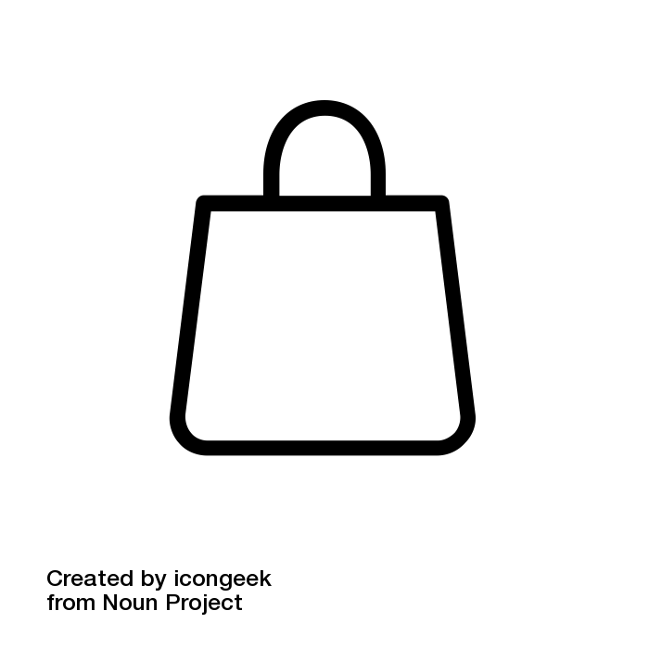

SWEA 3283. 0/1 Knapsack
Value: 10
Weight : 6kg
Value: 4
Weight : 4kg
Value: 14
Weight : 7kg
limit_weight: 10kg

Slide 2
SWEA 3283. 0/1 Knapsack
Value: 10
Weight : 6kg
1.66 / kg
Value: 4
Weight : 4kg
1 / kg
Value: 14
Weight : 7kg
2 / kg
limit_weight: 10kg

Slide 3
SWEA 3283. 0/1 Knapsack
Value: 14
Weight : 7kg
2 / kg
Value: 10
Weight : 6kg
1.66 / kg
Value: 4
Weight : 4kg
limit_weight: 10kg
1 / kg

Slide 4
SWEA 3283. 0/1 Knapsack
Value: 10
Weight : 6kg
1.66 / kg
Value: 4
Weight : 4kg
limit_weight: 10kg
1 / kg
current_weight: 7kg

Slide 5
SWEA 3283. 0/1 Knapsack
Value: 10
Weight : 6kg
1.66 / kg
Value: 4
Weight : 4kg
limit_weight: 10kg
1 / kg
current_weight: 7kg

Slide 6
SWEA 3283. 0/1 Knapsack
Value: 10
Weight : 6kg
1.66 / kg
Value: 4
Weight : 4kg
limit_weight: 10kg
1 / kg
current_weight: 10kg

Slide 7
SWEA 3283. 0/1 Knapsack
Fractional Knapsack
Value: 10
Weight : 6kg
1.66 / kg
Value: 4
Weight : 4kg
limit_weight: 10kg
1 / kg
current_weight: 10kg

Slide 8
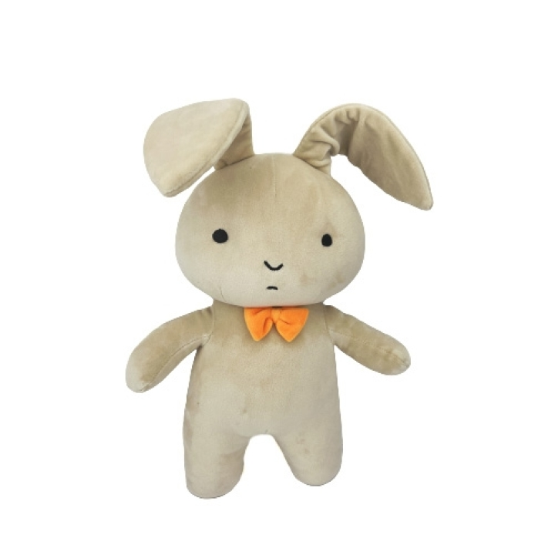

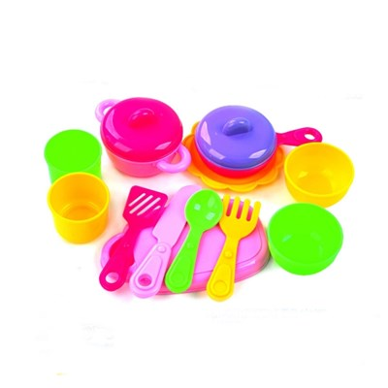
SWEA 3283. 0/1 Knapsack
Value: 10
Weight : 6kg
1.66 / kg
Value: 4
Weight : 4kg
1 / kg
Value: 14
Weight : 7kg
2 / kg
limit_weight: 10kg

Slide 9
SWEA 3283. 0/1 Knapsack
Value: 14
Weight : 7kg
2 / kg
Value: 10
Weight : 6kg
1.66 / kg
Value: 4
Weight : 4kg
1 / kg
limit_weight: 10kg

Slide 10
SWEA 3283. 0/1 Knapsack
Value: 10
Weight : 6kg
1.66 / kg
Value: 4
Weight : 4kg
1 / kg
limit_weight: 10kg

Slide 11
SWEA 3283. 0/1 Knapsack
Value: 10
Weight : 6kg
1.66 / kg
Value: 4
Weight : 4kg
1 / kg
limit_weight: 10kg

Slide 12
SWEA 3283. 0/1 Knapsack
Value: 10
Weight : 6kg
1.66 / kg
Value: 4
Weight : 4kg
1 / kg
limit_weight: 10kg

Slide 13

SWEA 3283. 0/1 Knapsack
Value: 10
Weight : 6kg
1.66 / kg
Value: 4
Weight : 4kg
1 / kg
limit_weight: 10kg

Slide 14
SWEA 3283. 0/1 Knapsack
0/1 Knapsack
Value: 10
Weight : 6kg
1.66 / kg
Value: 4
Weight : 4kg
1 / kg
limit_weight: 10kg

Slide 15
SWEA 3283. 0/1 Knapsack
MaxWeight: 7
1
2
3
4
5
6
7
Weight: 3
Value: 6
Weight: 4
Value: 8
Weight: 5
Value: 12
Weight: 6
Value: 13

Slide 16
SWEA 3283. 0/1 Knapsack
MaxWeight: 7
1
2
3
4
5
6
7
0
Weight: 3
Value: 6
Weight: 4
Value: 8
Weight: 5
Value: 12
Weight: 6
Value: 13

Slide 17
SWEA 3283. 0/1 Knapsack
MaxWeight: 7
1
2
3
4
5
6
7
0 | 0
Weight: 3
Value: 6
Weight: 4
Value: 8
Weight: 5
Value: 12
Weight: 6
Value: 13

Slide 18
SWEA 3283. 0/1 Knapsack
MaxWeight: 7
1
2
3
4
5
6
7
0 | 0 | 6
Weight: 3
Value: 6
Weight: 4
Value: 8
Weight: 5
Value: 12
Weight: 6
Value: 13

Slide 19
SWEA 3283. 0/1 Knapsack
MaxWeight: 7
1
2
3
4
5
6
7
0 | 0 | 6 | 6
Weight: 3
Value: 6
Weight: 4
Value: 8
Weight: 5
Value: 12
Weight: 6
Value: 13

Slide 20
SWEA 3283. 0/1 Knapsack
MaxWeight: 7
1
2
3
4
5
6
7
0 | 0 | 6 | 6 | 6
Weight: 3
Value: 6
Weight: 4
Value: 8
Weight: 5
Value: 12
Weight: 6
Value: 13

Slide 21
SWEA 3283. 0/1 Knapsack
MaxWeight: 7
1
2
3
4
5
6
7
0 | 0 | 6 | 6 | 6 | 6
Weight: 3
Value: 6
Weight: 4
Value: 8
Weight: 5
Value: 12
Weight: 6
Value: 13

Slide 22
SWEA 3283. 0/1 Knapsack
MaxWeight: 7
1
2
3
4
5
6
7
0 | 0 | 6 | 6 | 6 | 6 | 6
Weight: 3
Value: 6
Weight: 4
Value: 8
Weight: 5
Value: 12
Weight: 6
Value: 13

Slide 23
SWEA 3283. 0/1 Knapsack
MaxWeight: 7
1
2
3
4
5
6
7
0 | 0 | 6 | 6 | 6 | 6 | 6
0
Weight: 3
Value: 6
Weight: 4
Value: 8
Weight: 5
Value: 12
Weight: 6
Value: 13

Slide 24
SWEA 3283. 0/1 Knapsack
MaxWeight: 7
1
2
3
4
5
6
7
0 | 0 | 6 | 6 | 6 | 6 | 6
0 | 0
Weight: 3
Value: 6
Weight: 4
Value: 8
Weight: 5
Value: 12
Weight: 6
Value: 13

Slide 25
SWEA 3283. 0/1 Knapsack
1. 현재 물건을 넣을 수 없다면, 이전 물건까지의 MaxValue를 가져온다.
MaxWeight: 7
1
2
3
4
5
6
7
0 | 0 | 6 | 6 | 6 | 6 | 6
0 | 0
Weight: 3
Value: 6
Max(0,6)
Weight: 4
Value: 8
Weight: 5
Value: 12
Weight: 6
Value: 13

Slide 26
SWEA 3283. 0/1 Knapsack
1. 현재 물건을 넣을 수 없다면, 이전 물건까지의 MaxValue를 가져온다.
MaxWeight: 7
1
2
3
4
5
6
7
0 | 0 | 6 | 6 | 6 | 6 | 6
0 | 0 | 6
Weight: 3
Value: 6
Max(0,6)
Weight: 4
Value: 8
Weight: 5
Value: 12
Weight: 6
Value: 13

Slide 27
SWEA 3283. 0/1 Knapsack
1. 현재 물건을 넣을 수 없다면, 이전 물건까지의 MaxValue를 가져온다.
MaxWeight: 7
1
2
3
4
5
6
7
0 | 0 | 6 | 6 | 6 | 6 | 6
0 | 0 | 6
Weight: 3
Value: 6
Weight: 4
Value: 8
Weight: 5
Value: 12
Weight: 6
Value: 13

Slide 28
SWEA 3283. 0/1 Knapsack
1. 현재 물건을 넣을 수 없다면, 이전 물건까지의 MaxValue를 가져온다.
2. 현재 물건을 넣을 수 있다면, 이전 물건까지의 MaxValue와 현재 물건 Value 중 큰 것을 택한다.
MaxWeight: 7
1
2
3
4
5
6
7
0 | 0 | 6 | 6 | 6 | 6 | 6
0 | 0 | 6
Weight: 3
Value: 6
Max(6,8)
Weight: 4
Value: 8
Weight: 5
Value: 12
Weight: 6
Value: 13

Slide 29
SWEA 3283. 0/1 Knapsack
1. 현재 물건을 넣을 수 없다면, 이전 물건까지의 MaxValue를 가져온다.
2. 현재 물건을 넣을 수 있다면, 이전 물건까지의 MaxValue와 현재 물건 Value 중 큰 것을 택한다.
MaxWeight: 7
1
2
3
4
5
6
7
0 | 0 | 6 | 6 | 6 | 6 | 6
0 | 0 | 6 | 8
Weight: 3
Value: 6
Max(6,8)
Weight: 4
Value: 8
Weight: 5
Value: 12
Weight: 6
Value: 13

Slide 30
SWEA 3283. 0/1 Knapsack
1. 현재 물건을 넣을 수 없다면, 이전 물건까지의 MaxValue를 가져온다.
2. 현재 물건을 넣을 수 있다면, 이전 물건까지의 MaxValue와 현재 물건 Value 중 큰 것을 택한다.
MaxWeight: 7
1
2
3
4
5
6
7
0 | 0 | 6 | 6 | 6 | 6 | 6
0 | 0 | 6 | 8
Weight: 3
Value: 6
Weight: 4
Value: 8
Weight: 5
Value: 12
Weight: 6
Value: 13

Slide 31
SWEA 3283. 0/1 Knapsack
1. 현재 물건을 넣을 수 없다면, 이전 물건까지의 MaxValue를 가져온다.
2. 현재 물건을 넣을 수 있다면, 이전 물건까지의 MaxValue와 현재 물건 Value 중 큰 것을 택한다.
MaxWeight: 7
1
2
3
4
5
6
7
0 | 0 | 6 | 6 | 6 | 6 | 6
0 | 0 | 6 | 8 | 8
Weight: 3
Value: 6
Weight: 4
Value: 8
Weight: 5
Value: 12
Weight: 6
Value: 13

Slide 32
SWEA 3283. 0/1 Knapsack
1. 현재 물건을 넣을 수 없다면, 이전 물건까지의 MaxValue를 가져온다.
2. 현재 물건을 넣을 수 있다면, 이전 물건까지의 MaxValue와 현재 물건 Value 중 큰 것을 택한다.
MaxWeight: 7
1
2
3
4
5
6
7
0 | 0 | 6 | 6 | 6 | 6 | 6
0 | 0 | 6 | 8 | 8 | 8
Weight: 3
Value: 6
Weight: 4
Value: 8
Weight: 5
Value: 12
Weight: 6
Value: 13

Slide 33
SWEA 3283. 0/1 Knapsack
1. 현재 물건을 넣을 수 없다면, 이전 물건까지의 MaxValue를 가져온다.
2. 현재 물건을 넣을 수 있다면, 이전 물건까지의 MaxValue와 현재 물건 Value 중 큰 것을 택한다.
MaxWeight: 7
1
2
3
4
5
6
7
0 | 0 | 6 | 6 | 6 | 6 | 6
0 | 0 | 6 | 8 | 8 | 8
Weight: 3
Value: 6
Max(6,8)?
Weight: 4
Value: 8
Weight: 5
Value: 12
Weight: 6
Value: 13

Slide 34
SWEA 3283. 0/1 Knapsack
1. 현재 물건을 넣을 수 없다면, 이전 물건까지의 MaxValue를 가져온다.
2. 현재 물건을 넣을 수 있다면, 이전 물건까지의 MaxValue와 현재 물건 Value 중 큰 것을 택한다.
MaxWeight: 7
1
2
3
4
5
6
7
0 | 0 | 6 | 6 | 6 | 6 | 6
0 | 0 | 6 | 8 | 8 | 8
Weight: 3
Value: 6
Max(6,8)?
Weight: 4
Value: 8
Weight: 5
Value: 12
Weight: 6
Value: 13

Slide 35
SWEA 3283. 0/1 Knapsack
1. 현재 물건을 넣을 수 없다면, 이전 물건까지의 MaxValue를 가져온다.
2. 현재 물건을 넣을 수 있다면, 이전 물건까지의 MaxValue와 현재 물건 Value 중 큰 것을 택한다.
MaxWeight: 7
1
2
3
4
5
6
7
0 | 0 | 6 | 6 | 6 | 6 | 6
0 | 0 | 6 | 8 | 8 | 8
Weight: 3
Value: 6
Weight: 4
Value: 8
Weight: 5
Value: 12
Weight: 6
Value: 13

Slide 36
SWEA 3283. 0/1 Knapsack
1. 현재 물건을 넣을 수 없다면, 이전 물건까지의 MaxValue를 가져온다.
2. 현재 물건을 넣을 수 있다면, 이전 물건까지의 MaxValue와 현재 물건 Value 중 큰 것을 택한다.
MaxWeight: 7
1
2
3
4
5
6
7
0 | 0 | 6 | 6 | 6 | 6 | 6
0 | 0 | 6 | 8 | 8 | 8
Weight: 3
Value: 6
Weight: 4
Value: 8
Weight: 5
Value: 12
Weight: 6
Value: 13

Slide 37
SWEA 3283. 0/1 Knapsack
1. 현재 물건을 넣을 수 없다면, 이전 물건까지의 MaxValue를 가져온다.
2. 현재 물건을 넣을 수 있다면, 이전 물건까지의 MaxValue와 현재 물건 Value 중 큰 것을 택한다.
MaxWeight: 7
1
2
3
4
5
6
7
0 | 0 | 6 | 6 | 6 | 6 | 6
0 | 0 | 6 | 8 | 8 | 8
Weight: 3
Value: 6
Weight: 4
Value: 8
Weight: 5
Value: 12
Weight: 6
Value: 13

Slide 38
SWEA 3283. 0/1 Knapsack
1. 현재 물건을 넣을 수 없다면, 이전 물건까지의 MaxValue를 가져온다.
2. 현재 물건을 넣을 수 있다면, 이전 물건까지의 MaxValue와 현재 물건 Value 중 큰 것을 택한다.
MaxWeight: 7
1
2
3
4
5
6
7
0 | 0 | 6 | 6 | 6 | 6 | 6
0 | 0 | 6 | 8 | 8 | 8 | 14
Weight: 3
Value: 6
Weight: 4
Value: 8
Weight: 5
Value: 12
Weight: 6
Value: 13

Slide 39
SWEA 3283. 0/1 Knapsack
1. 현재 물건을 넣을 수 없다면, 이전 물건까지의 MaxValue를 가져온다.
2. 현재 물건을 넣을 수 있다면, (이전 물건까지에서 해당 물건의 Weight를 뺀 MaxValue + 현재 물건 Value)와
(이전 물건까지의 MaxValue) 중 큰 것을 택한다.
MaxWeight: 7
1
2
3
4
5
6
7
0 | 0 | 6 | 6 | 6 | 6 | 6
0 | 0 | 6 | 8 | 8 | 8 | 14
Weight: 3
Value: 6
Weight: 4
Value: 8
Weight: 5
Value: 12
Weight: 6
Value: 13

Slide 40
SWEA 3283. 0/1 Knapsack
1. 현재 물건을 넣을 수 없다면, 이전 물건까지의 MaxValue를 가져온다.
2. 현재 물건을 넣을 수 있다면, (이전 물건까지에서 해당 물건의 Weight를 뺀 MaxValue + 현재 물건 Value)와
(이전 물건까지의 MaxValue) 중 큰 것을 택한다.
MaxWeight: 7
1
2
3
4
5
6
7
0 | 0 | 6 | 6 | 6 | 6 | 6
0 | 0 | 6 | 8 | 8 | 8 | 14
0
Weight: 3
Value: 6
Weight: 4
Value: 8
Weight: 5
Value: 12
Weight: 6
Value: 13

Slide 41
SWEA 3283. 0/1 Knapsack
1. 현재 물건을 넣을 수 없다면, 이전 물건까지의 MaxValue를 가져온다.
2. 현재 물건을 넣을 수 있다면, (이전 물건까지에서 해당 물건의 Weight를 뺀 MaxValue + 현재 물건 Value)와
(이전 물건까지의 MaxValue) 중 큰 것을 택한다.
MaxWeight: 7
1
2
3
4
5
6
7
0 | 0 | 6 | 6 | 6 | 6 | 6
0 | 0 | 6 | 8 | 8 | 8 | 14
0 | 0
Weight: 3
Value: 6
Weight: 4
Value: 8
Weight: 5
Value: 12
Weight: 6
Value: 13

Slide 42
SWEA 3283. 0/1 Knapsack
1. 현재 물건을 넣을 수 없다면, 이전 물건까지의 MaxValue를 가져온다.
2. 현재 물건을 넣을 수 있다면, (이전 물건까지에서 해당 물건의 Weight를 뺀 MaxValue + 현재 물건 Value)와
(이전 물건까지의 MaxValue) 중 큰 것을 택한다.
MaxWeight: 7
1
2
3
4
5
6
7
0 | 0 | 6 | 6 | 6 | 6 | 6
0 | 0 | 6 | 8 | 8 | 8 | 14
0 | 0 | 6
Weight: 3
Value: 6
Weight: 4
Value: 8
Weight: 5
Value: 12
Weight: 6
Value: 13

Slide 43
SWEA 3283. 0/1 Knapsack
1. 현재 물건을 넣을 수 없다면, 이전 물건까지의 MaxValue를 가져온다.
2. 현재 물건을 넣을 수 있다면, (이전 물건까지에서 해당 물건의 Weight를 뺀 MaxValue + 현재 물건 Value)와
(이전 물건까지의 MaxValue) 중 큰 것을 택한다.
MaxWeight: 7
1
2
3
4
5
6
7
0 | 0 | 6 | 6 | 6 | 6 | 6
0 | 0 | 6 | 8 | 8 | 8 | 14
0 | 0 | 6 | 8
Weight: 3
Value: 6
Weight: 4
Value: 8
Weight: 5
Value: 12
Weight: 6
Value: 13

Slide 44
SWEA 3283. 0/1 Knapsack
1. 현재 물건을 넣을 수 없다면, 이전 물건까지의 MaxValue를 가져온다.
2. 현재 물건을 넣을 수 있다면, (이전 물건까지에서 해당 물건의 Weight를 뺀 MaxValue + 현재 물건 Value)와
(이전 물건까지의 MaxValue) 중 큰 것을 택한다.
MaxWeight: 7
1
2
3
4
5
6
7
0 | 0 | 6 | 6 | 6 | 6 | 6
0 | 0 | 6 | 8 | 8 | 8 | 14
0 | 0 | 6 | 8 | 12
Weight: 3
Value: 6
Weight: 4
Value: 8
Weight: 5
Value: 12
Weight: 6
Value: 13

Slide 45
SWEA 3283. 0/1 Knapsack
1. 현재 물건을 넣을 수 없다면, 이전 물건까지의 MaxValue를 가져온다.
2. 현재 물건을 넣을 수 있다면, (이전 물건까지에서 해당 물건의 Weight를 뺀 MaxValue + 현재 물건 Value)와
(이전 물건까지의 MaxValue) 중 큰 것을 택한다.
MaxWeight: 7
1
2
3
4
5
6
7
0 | 0 | 6 | 6 | 6 | 6 | 6
0 | 0 | 6 | 8 | 8 | 8 | 14
0 | 0 | 6 | 8 | 12 | 12
Weight: 3
Value: 6
Weight: 4
Value: 8
Weight: 5
Value: 12
Weight: 6
Value: 13

Slide 46
SWEA 3283. 0/1 Knapsack
1. 현재 물건을 넣을 수 없다면, 이전 물건까지의 MaxValue를 가져온다.
2. 현재 물건을 넣을 수 있다면, (이전 물건까지에서 해당 물건의 Weight를 뺀 MaxValue + 현재 물건 Value)와
(이전 물건까지의 MaxValue) 중 큰 것을 택한다.
MaxWeight: 7
1
2
3
4
5
6
7
0 | 0 | 6 | 6 | 6 | 6 | 6
0 | 0 | 6 | 8 | 8 | 8 | 14
0 | 0 | 6 | 8 | 12 | 12 | 14
Weight: 3
Value: 6
Weight: 4
Value: 8
Weight: 5
Value: 12
Weight: 6
Value: 13

Slide 47
SWEA 3283. 0/1 Knapsack
1. 현재 물건을 넣을 수 없다면, 이전 물건까지의 MaxValue를 가져온다.
2. 현재 물건을 넣을 수 있다면, (이전 물건까지에서 해당 물건의 Weight를 뺀 MaxValue + 현재 물건 Value)와
(이전 물건까지의 MaxValue) 중 큰 것을 택한다.
MaxWeight: 7
1
2
3
4
5
6
7
0 | 0 | 6 | 6 | 6 | 6 | 6
0 | 0 | 6 | 8 | 8 | 8 | 14
0 | 0 | 6 | 8 | 12 | 12 | 14
0
Weight: 3
Value: 6
Weight: 4
Value: 8
Weight: 5
Value: 12
Weight: 6
Value: 13

Slide 48
SWEA 3283. 0/1 Knapsack
1. 현재 물건을 넣을 수 없다면, 이전 물건까지의 MaxValue를 가져온다.
2. 현재 물건을 넣을 수 있다면, (이전 물건까지에서 해당 물건의 Weight를 뺀 MaxValue + 현재 물건 Value)와
(이전 물건까지의 MaxValue) 중 큰 것을 택한다.
MaxWeight: 7
1
2
3
4
5
6
7
0 | 0 | 6 | 6 | 6 | 6 | 6
0 | 0 | 6 | 8 | 8 | 8 | 14
0 | 0 | 6 | 8 | 12 | 12 | 14
0 | 0
Weight: 3
Value: 6
Weight: 4
Value: 8
Weight: 5
Value: 12
Weight: 6
Value: 13

Slide 49
SWEA 3283. 0/1 Knapsack
1. 현재 물건을 넣을 수 없다면, 이전 물건까지의 MaxValue를 가져온다.
2. 현재 물건을 넣을 수 있다면, (이전 물건까지에서 해당 물건의 Weight를 뺀 MaxValue + 현재 물건 Value)와
(이전 물건까지의 MaxValue) 중 큰 것을 택한다.
MaxWeight: 7
1
2
3
4
5
6
7
0 | 0 | 6 | 6 | 6 | 6 | 6
0 | 0 | 6 | 8 | 8 | 8 | 14
0 | 0 | 6 | 8 | 12 | 12 | 14
0 | 0 | 6
Weight: 3
Value: 6
Weight: 4
Value: 8
Weight: 5
Value: 12
Weight: 6
Value: 13

Slide 50
SWEA 3283. 0/1 Knapsack
1. 현재 물건을 넣을 수 없다면, 이전 물건까지의 MaxValue를 가져온다.
2. 현재 물건을 넣을 수 있다면, (이전 물건까지에서 해당 물건의 Weight를 뺀 MaxValue + 현재 물건 Value)와
(이전 물건까지의 MaxValue) 중 큰 것을 택한다.
MaxWeight: 7
1
2
3
4
5
6
7
0 | 0 | 6 | 6 | 6 | 6 | 6
0 | 0 | 6 | 8 | 8 | 8 | 14
0 | 0 | 6 | 8 | 12 | 12 | 14
0 | 0 | 6 | 8
Weight: 3
Value: 6
Weight: 4
Value: 8
Weight: 5
Value: 12
Weight: 6
Value: 13

Slide 51
SWEA 3283. 0/1 Knapsack
1. 현재 물건을 넣을 수 없다면, 이전 물건까지의 MaxValue를 가져온다.
2. 현재 물건을 넣을 수 있다면, (이전 물건까지에서 해당 물건의 Weight를 뺀 MaxValue + 현재 물건 Value)와
(이전 물건까지의 MaxValue) 중 큰 것을 택한다.
MaxWeight: 7
1
2
3
4
5
6
7
0 | 0 | 6 | 6 | 6 | 6 | 6
0 | 0 | 6 | 8 | 8 | 8 | 14
0 | 0 | 6 | 8 | 12 | 12 | 14
0 | 0 | 6 | 8 | 12
Weight: 3
Value: 6
Weight: 4
Value: 8
Weight: 5
Value: 12
Weight: 6
Value: 13

Slide 52
SWEA 3283. 0/1 Knapsack
1. 현재 물건을 넣을 수 없다면, 이전 물건까지의 MaxValue를 가져온다.
2. 현재 물건을 넣을 수 있다면, (이전 물건까지에서 해당 물건의 Weight를 뺀 MaxValue + 현재 물건 Value)와
(이전 물건까지의 MaxValue) 중 큰 것을 택한다.
MaxWeight: 7
1
2
3
4
5
6
7
0 | 0 | 6 | 6 | 6 | 6 | 6
0 | 0 | 6 | 8 | 8 | 8 | 14
0 | 0 | 6 | 8 | 12 | 12 | 14
0 | 0 | 6 | 8 | 12 | 13
Weight: 3
Value: 6
Weight: 4
Value: 8
Weight: 5
Value: 12
Weight: 6
Value: 13

Slide 53
SWEA 3283. 0/1 Knapsack
1. 현재 물건을 넣을 수 없다면, 이전 물건까지의 MaxValue를 가져온다.
2. 현재 물건을 넣을 수 있다면, (이전 물건까지에서 해당 물건의 Weight를 뺀 MaxValue + 현재 물건 Value)와
(이전 물건까지의 MaxValue) 중 큰 것을 택한다.
MaxWeight: 7
1
2
3
4
5
6
7
0 | 0 | 6 | 6 | 6 | 6 | 6
0 | 0 | 6 | 8 | 8 | 8 | 14
0 | 0 | 6 | 8 | 12 | 12 | 14
0 | 0 | 6 | 8 | 12 | 13 | 14
Weight: 3
Value: 6
Weight: 4
Value: 8
Weight: 5
Value: 12
Weight: 6
Value: 13

Slide 54
SWEA 3283. 0/1 Knapsack
1. 현재 물건을 넣을 수 없다면, 이전 물건까지의 MaxValue를 가져온다.
2. 현재 물건을 넣을 수 있다면, (이전 물건까지에서 해당 물건의 Weight를 뺀 MaxValue + 현재 물건 Value)와
(이전 물건까지의 MaxValue) 중 큰 것을 택한다.
MaxWeight: 7
1
2
3
4
5
6
7
0 | 0 | 6 | 6 | 6 | 6 | 6
0 | 0 | 6 | 8 | 8 | 8 | 14
0 | 0 | 6 | 8 | 12 | 12 | 14
0 | 0 | 6 | 8 | 12 | 13 | 14
Weight: 3
Value: 6
Weight: 4
Value: 8
Weight: 5
Value: 12
Weight: 6
Value: 13

